Slide 1
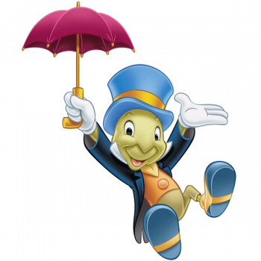
Знакомство с библиотекой
«Дорога в библиотеку - путь к сердцу, душе, добру. И этот путь открыт каждому»
А.И.Герц
МБДОУ ЦРР №28 «Огонек»
Старшая группа №6 «Кузнечики»
Выполнила воспитатель: Баталова М.А.
октябрь 2018г.

Slide 2
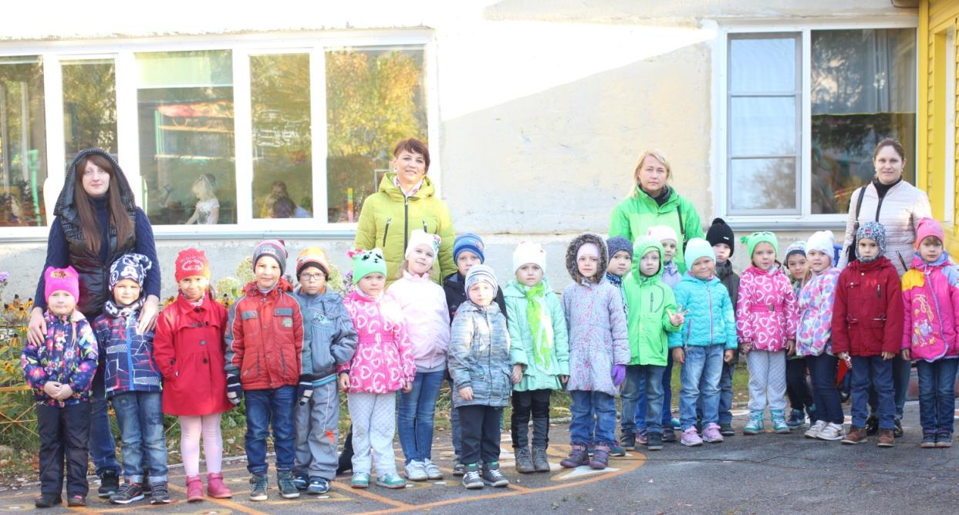
Мы идем в библиотеку
Чтоб побольше все узнать
Настоящим человеком
Помогает книга стать!

Slide 3
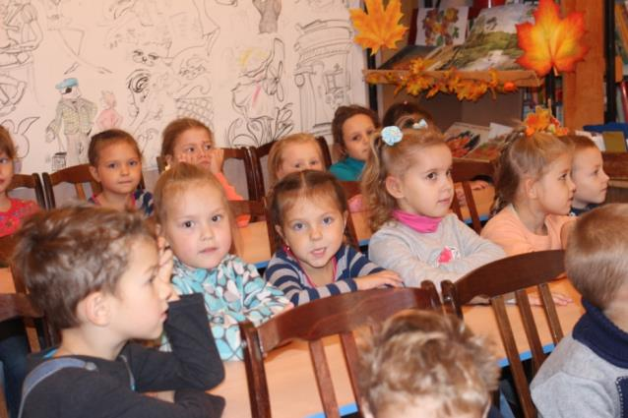
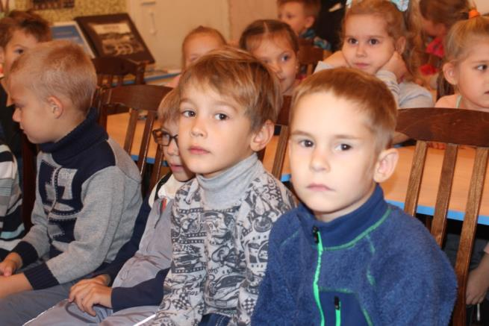
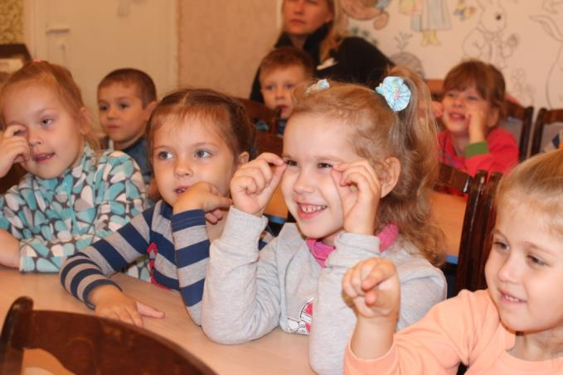
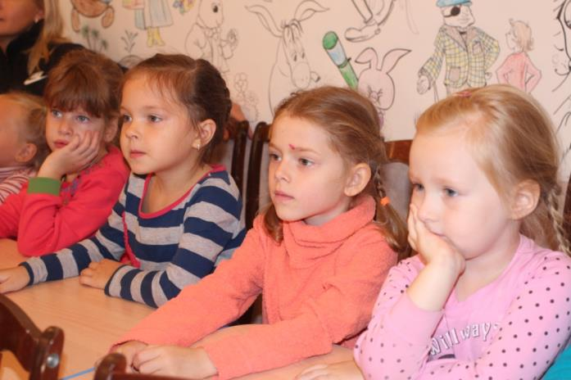

Slide 4
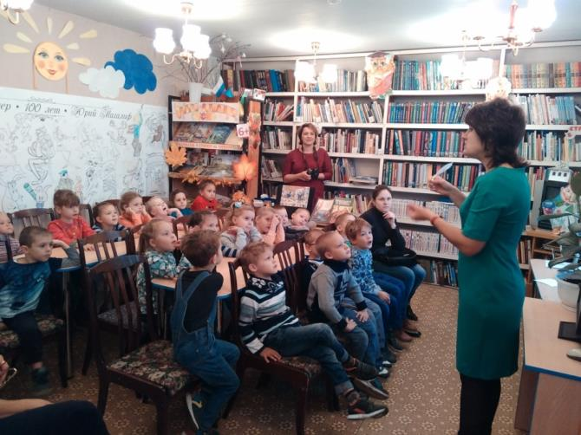
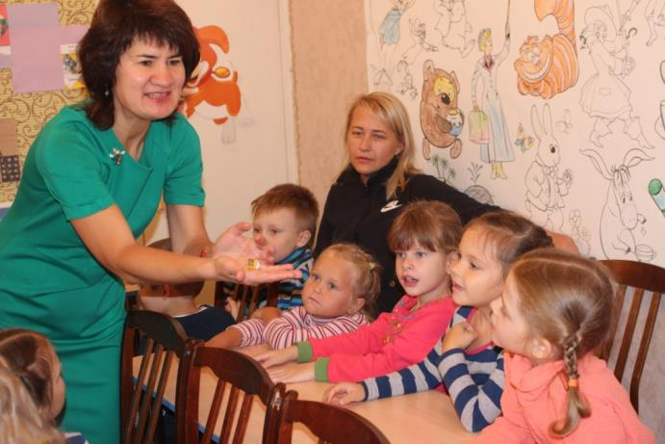
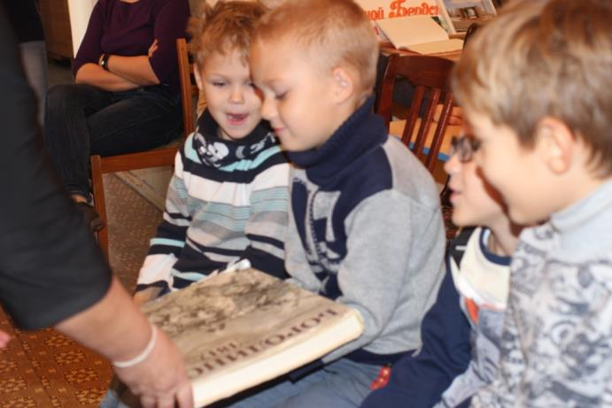
Библиотекарь –это слово магическое, как кристалл.
Всегда готов тебе помочь он,
Твоим он другом лучшим стал!

Slide 5
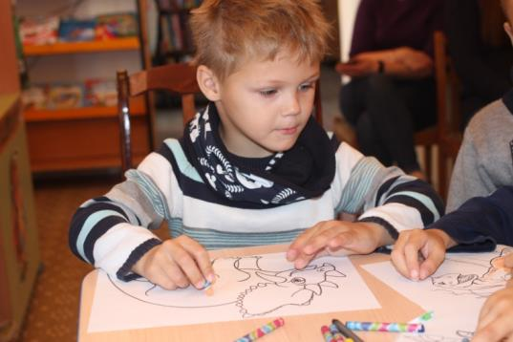
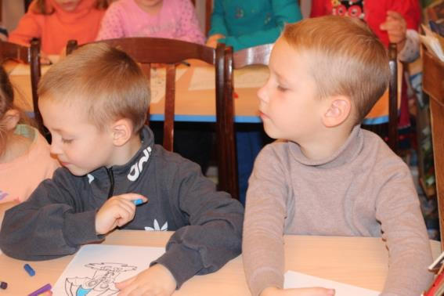
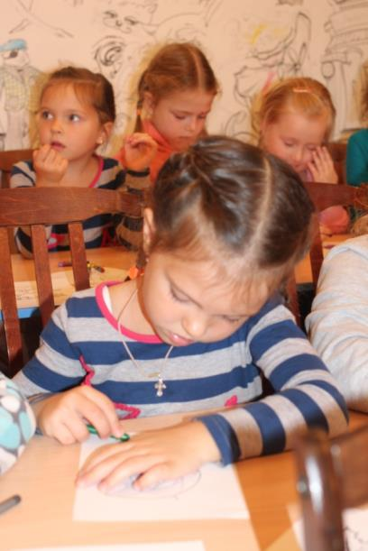
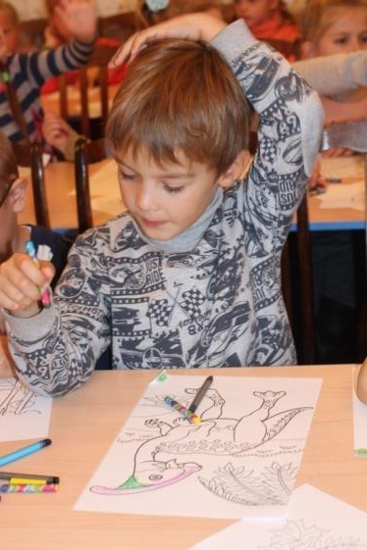
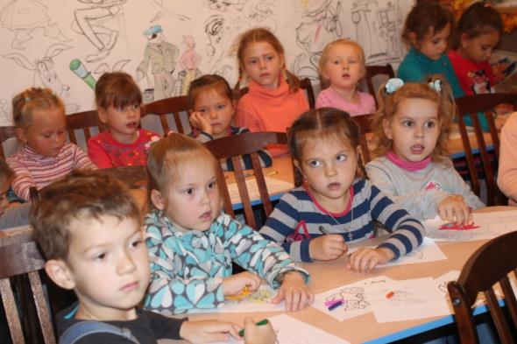

Slide 6
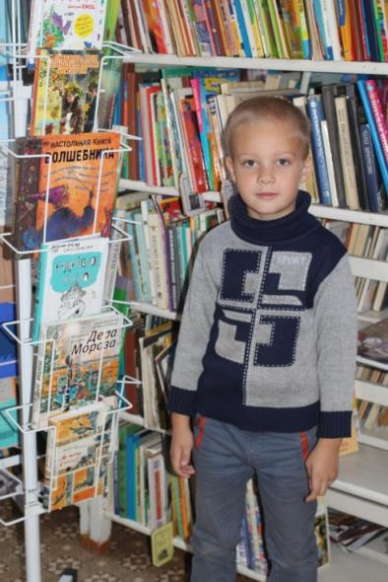
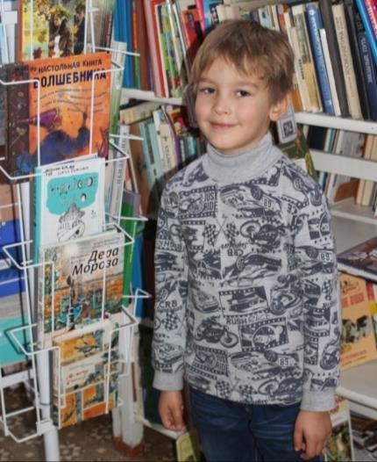
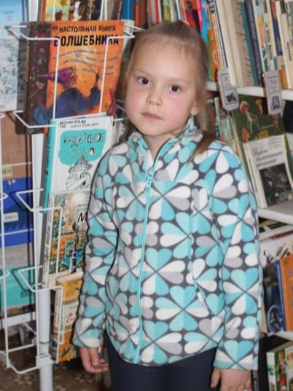
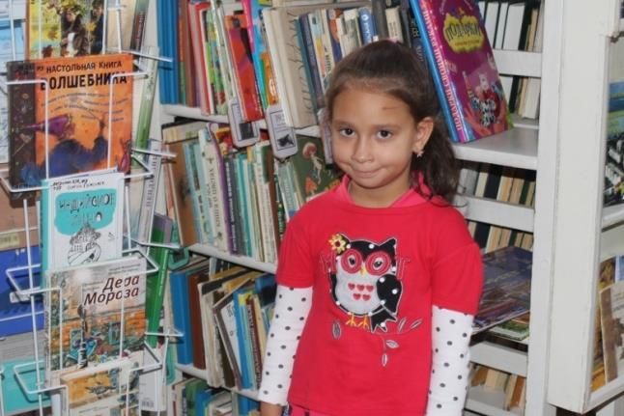
В библиотеке для ребят
на полках книги в ряд стоят
Бери, читай и много знай,
но книгу ты не обижай!

Slide 7
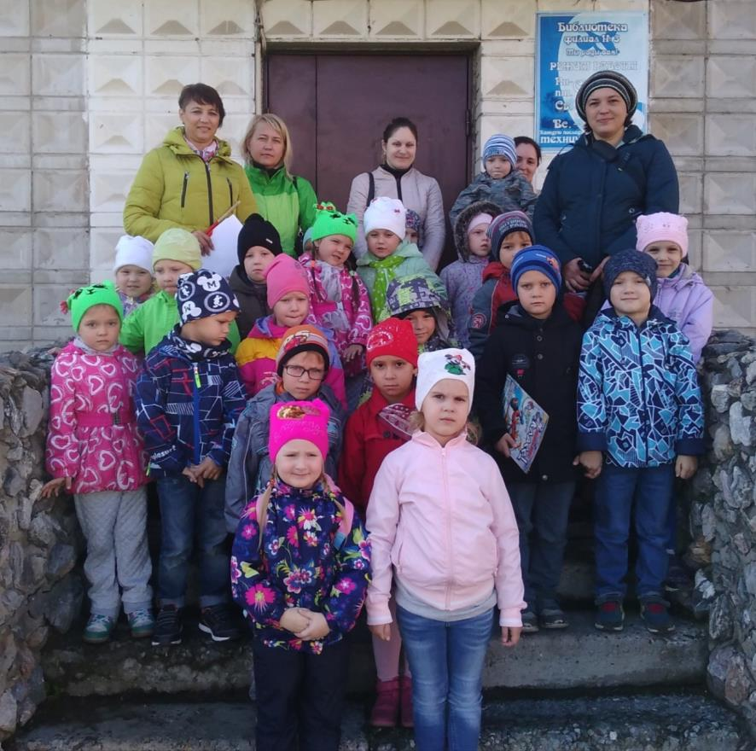
Поблагодарив библиотекарей за познавательный
рассказ
Мы все под впечатлением вернулись в детский сад!

Slide 8
До новых встреч!

